Slide 1
VẬT LÍ 9

Slide 2
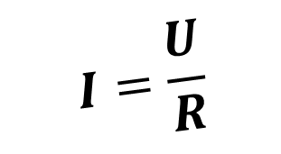
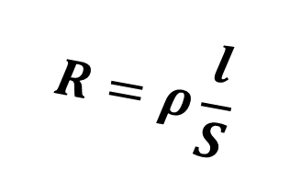
TIẾT 11. BÀI 11
BÀI TẬP VẬN DỤNG ĐỊNH LUẬT ÔM VÀ CÔNG THỨC TÍNH ĐIỆN TRỞ CỦA DÂY DẪN
$$I=\frac{U}{R}$$
$$R=ρ\frac{l}{S}$$

Slide 3
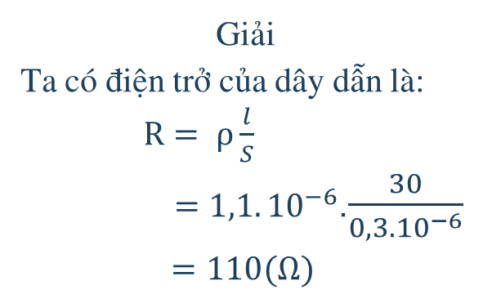
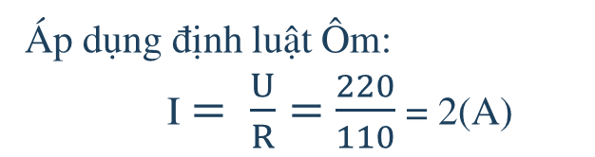
BÀI 1
Một dây dẫn bằng nicrom dài 30m, tiết diện 0,3mm² được mắc vào hiệu điện thế 220V. Tính cường độ dòng điện chạy qua dây dẫn này.
Giải
Ta có điện trở của dây dẫn là:
$R= ρ\frac{l}{S}$
$=1,1.{10}^{−6}$.$\frac{30}{0,3.{10}^{−6}}$
$=110(Ω)$
Tóm tắt:
l = 30m
S = 0,3mm² = 0,3.10⁻⁶ m²
ρ = 1,1.10⁻⁶ Ω.m
U = 220V
I = ?
Áp dụng định luật Ôm:
I $= \frac{U}{R}=$ $\frac{220}{110}$= 2(A)

Slide 4
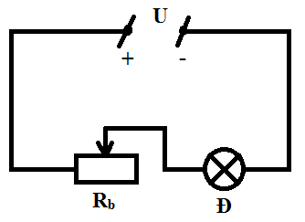
BÀI 2
Một bóng đèn khi sáng bình thường có điện trở là R₁ = 7,5Ω và cường độ dòng điện chạy qua đèn khi đó là I = 0,6A. Bóng đèn này được mắc nối tiếp với một biến trở và chúng được mắc vào hiệu điện thế U = 12V như sơ đồ hình 11.1.
a) Phải điều chỉnh biến trở có trị số điện trở R₂ là bao nhiêu để bóng đèn sáng bình thường ?
b) Biến trở này có điện trở lớn nhất là R_{b} = 30Ω với cuộn dây dẫn được làm bằng hợp kim nikêlin có tiết diện S = 1mm². Tính chiều dài l của dây dẫn dùng làm biến trở này.
Hình 11.1

Slide 5
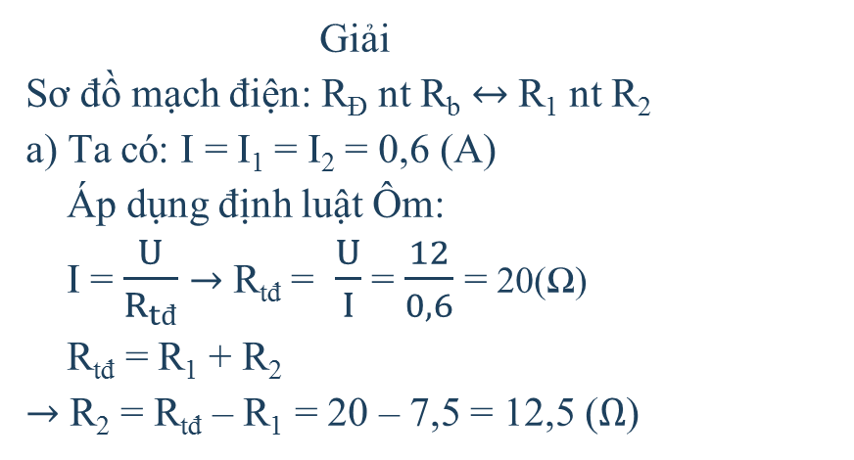
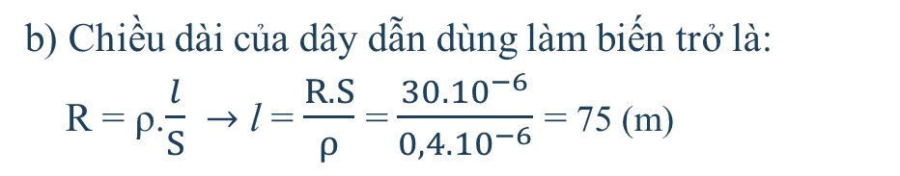
BÀI 2
Giải
Sơ đồ mạch điện: R_{Đ} nt R_{b} $↔$ R₁ nt R₂
a) Ta có: I = I₁ = I₂ = 0,6 (A)
Áp dụng định luật Ôm:
I = $\frac{U}{R_{tđ}}$ $→$ R_{tđ} = $\frac{U}{I}$ = $\frac{12}{0,6}$ = 20(Ω)
R_{tđ} = R₁ + R₂
$→$ R₂ = R_{tđ} – R₁ = 20 – 7,5 = 12,5 ($Ω$)
Tóm tắt:
R_{Đ} = R₁ = 7,5Ω
I_{Đ} = I₁ = 0,6A
U = 12V
R_{bmax} = 30Ω
S = 1mm²
= 10⁻⁶ m²
ρ = 0,4.10⁻⁶ Ω.m
a) R₂ = ?
b) l = ?
Hình 11.1
b) Chiều dài của dây dẫn dùng làm biến trở là:
R = ρ.$\frac{l}{S}$ $→$ l = $\frac{R.S}{ρ}$ = $\frac{30.{10}^{−6}}{0,4.{10}^{−6}}$ = 75 (m)

Slide 6
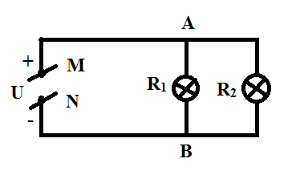
BÀI 3
Một bóng đèn có điện trở R₁ = 600Ω được mắc song song với bóng đèn thứ hai có điện trở R₂ = 900Ω vào hiệu điện thế U_{MN} như sơ đồ hình 11.2. Dây nối từ M tới A và từ N tới B là dây đồng, có chiều dài tổng cộng là l = 200m và có tiết diện S = 0,2mm². Bỏ qua điện trở của dây nối từ hai bóng đèn tới A và B.
Tính điện trở của đoạn mạch MN.
Tính hiệu điện thế đặt vào hai đầu của mỗi đèn.
Hình 11.2

Slide 7
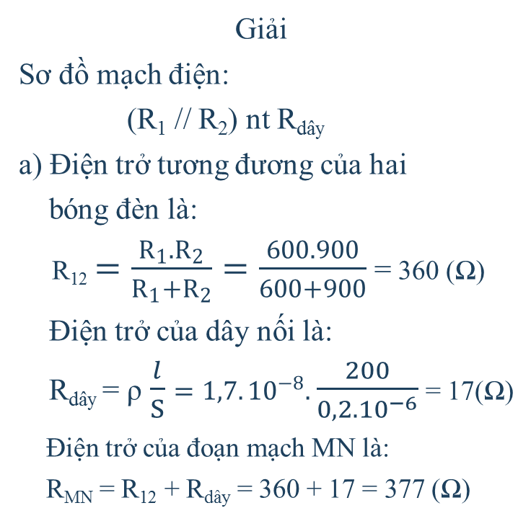
BÀI 3
Giải
Sơ đồ mạch điện:
(R₁ // R₂) nt R_{dây}
a) Điện trở tương đương của hai
bóng đèn là:
R₁₂ $=\frac{R_{1}.R_{2}}{R_{1}+R_{2}}=\frac{600.900}{600+900}$ = 360 (Ω)
Điện trở của dây nối là:
R_{dây} = ρ$\frac{l}{S}$ $=1,7.{10}^{−8}.$ $\frac{200}{0,2.{10}^{−6}}$ = 17(Ω)
Điện trở của đoạn mạch MN là:
R_{MN} = R₁₂ + R_{dây} = 360 + 17 = 377 (Ω)
Tóm tắt:
R₁ = 600Ω
R₂ = 900Ω
l = 200m
S = 0,2mm²
= 0,2.10⁻⁶ m²
ρ = 1,7.10⁻⁸ Ω.m
a) R_{MN} = ?
b) U₁ = ? U₂ = ?
Hình 11.2

Slide 8
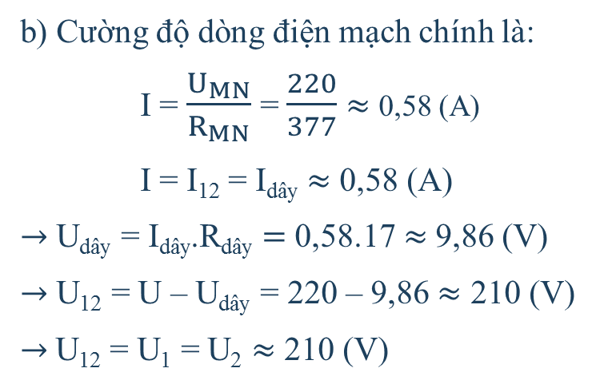
BÀI 3
b) Cường độ dòng điện mạch chính là:
I = $\frac{U_{MN}}{R_{MN}}$ = $\frac{220}{377}$ $≈$ 0,58 (A)
I = I₁₂ = I_{dây} $≈$ 0,58 (A)
$→$ U_{dây} = I_{dây}.R_{dây} $=$ 0,58.17 $≈$9,86 (V)
$→$ U₁₂ = U – U_{dây} = 220 – 9,86 $≈$ 210 (V)
$→$U₁₂ = U₁ = U₂ $≈$ 210 (V)
Hình 11.2

Slide 9
THANK YOU

